Slide 1


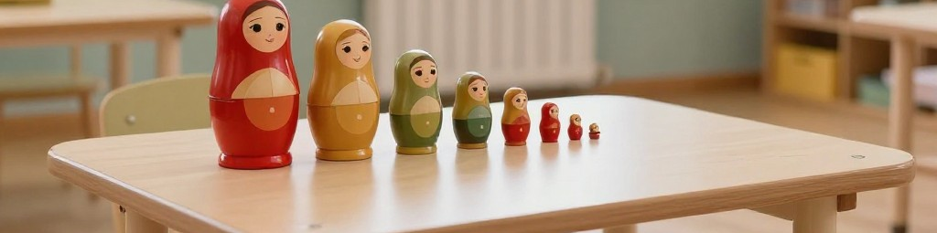
муниципальное бюджетное дошкольное образовательное учреждение города
Ростова-на-Дону «Детский сад №254»
Развивающие игры в средней группе детского сада
Подготовила:
Вайлер Елизавета Эдуардовна

Slide 2


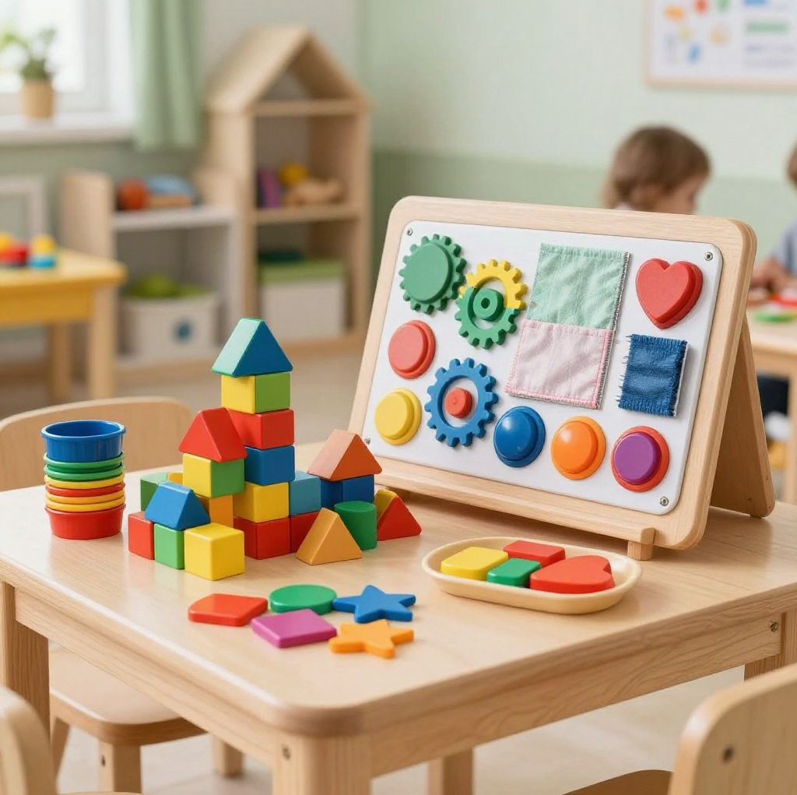
Особенности детей
4–5 лет
В средней группе дети уже дольше удерживают внимание, быстрее замечают сходство и различие, активнее включаются в сюжет и охотно принимают простые правила.
2

Slide 3







Что развивают игры в средней группе
Познавательное развитие
Игры помогают сравнивать предметы, находить закономерности, группировать объекты и делать простые выводы. Ребенок учится замечать признаки, устанавливать связи и действовать по образцу.
Речь
В игре дети называют признаки, подбирают слова по теме, строят короткие фразы и отвечают на вопросы. Это расширяет словарь и делает высказывания более связными.
Мелкая моторика
Действия с мелкими предметами, шнуровки, мозаики и пальчиковые упражнения укрепляют кисть, координацию и точность движений. Одновременно развивается готовность руки к письму.
Эмоционально-социальные навыки
Совместная игра учит ждать очередь, договариваться, соблюдать правила и учитывать действия партнера. Дети пробуют разные роли и осваивают способы общения без конфликтов.
Произвольность поведения
Ребенок постепенно учится слушать инструкцию, завершать задание, контролировать импульсивные действия и проверять результат. Эти умения особенно важны для успешной учебной деятельности.
3

Slide 4



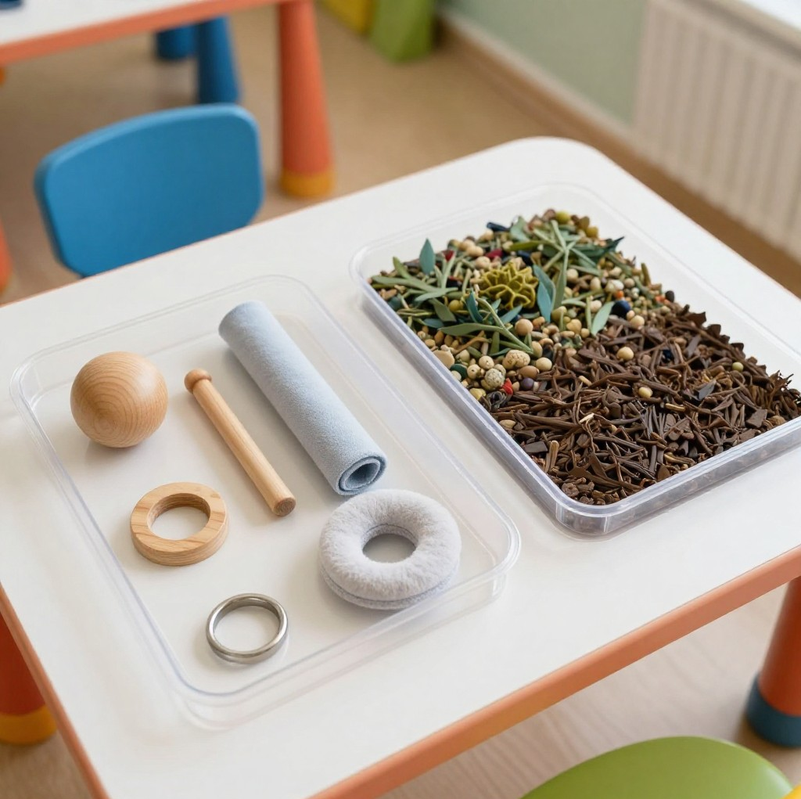
Сенсорные игры и обследование предметов
Сравнение признаков
Детям предлагают сопоставлять два-три свойства предмета: цвет, форму, величину, фактуру. Такое задание развивает наблюдательность и помогает точнее называть увиденное.
Словарь свойств
В ходе игры взрослый закрепляет слова, обозначающие свойства: круглый, длинный, мягкий, тяжелый. Ребенок не только узнает признак, но и использует его в ответе.
Сортировка и подбор
Пирамидки, вкладыши и мозаики учат группировать предметы по общему признаку, подбирать пары и находить лишний элемент. Ребенок действует увереннее и быстрее замечает ошибки.
Практика обследования
Обследование руками и глазами помогает понять, чем предметы похожи и чем отличаются. Это основа для точного восприятия, сравнения и дальнейших логических действий.
4

Slide 5




Как строится развивающая игра
Типовая последовательность игрового занятия для детей 4–5 лет
5

Slide 6






Игры на развитие речи
Называние признаков
Ребенок учится подбирать слова, которые точно описывают предмет: цвет, форму, размер, материал. Такие задания делают словарь активнее и помогают говорить точнее.
Слова по теме
Игры на подбор слов объединяют предметы по общей теме: игрушки, посуда, одежда, транспорт. Они развивают быстроту реакции, память и умение держать нужное слово в голове.
Короткие описания
Дети составляют простые описания по картинке или игрушке, называют, что видят, и дополняют ответ. Это подготавливает к связной речи и осмысленному диалогу.
Звук и диалог
Звукоподражание, артикуляционные упражнения и короткие разговоры тренируют произношение, согласование слов и интонацию. Ребенок начинает увереннее вступать в речевое общение.
6

Slide 7



Какие навыки развиваются чаще всего
Одна игра обычно затрагивает сразу несколько направлений развития, поэтому эффект проявляется комплексно и устойчиво.
Наибольшая нагрузка приходится на речь и моторику, но остальные навыки развиваются одновременно и поддерживают друг друга.
Методическое обобщение по развивающим играм для детей 4–5 лет
7

Slide 8




Примеры игр и развиваемые умения
Короткая таблица показывает, как один игровой материал помогает решать разные развивающие задачи.
Разные игры развивают разные стороны личности, но особенно эффективно работают те, где движение сочетается с речью и зрительным контролем.
Обобщение методических примеров для средней группы
8

Slide 9


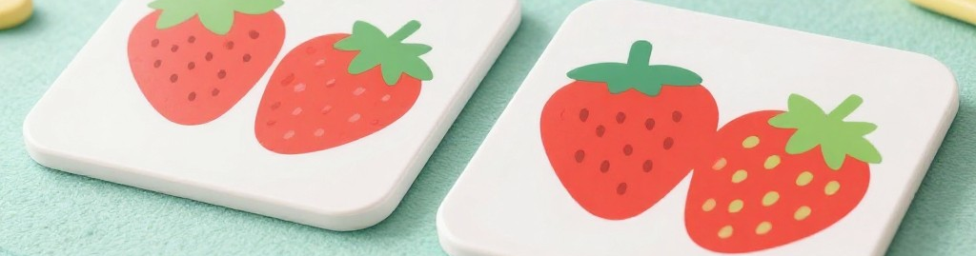
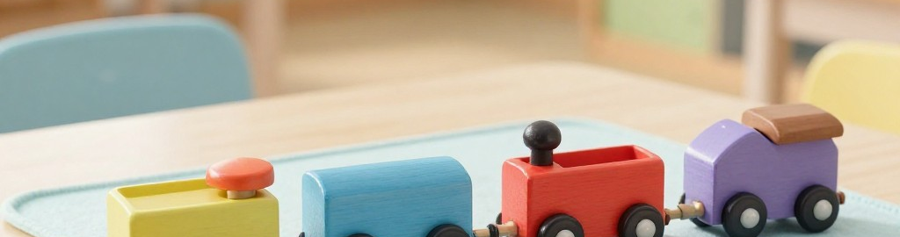
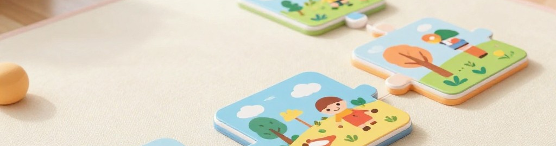
Игры на мышление и память
Парные картинки: найди совпадение
Детям предлагают рассмотреть две похожие карточки и заметить, что на них одинаково, а что отличается. Такая работа тренирует внимание к деталям, кратковременную память и умение сравнивать без спешки.
Что изменилось в ряду?
Перед ребенком выкладывают 3–4 объекта, затем один предмет убирают, меняют местами или добавляют новый. Нужно вспомнить исходный порядок и назвать изменение. Игра развивает анализ, память и последовательность действий.
Собери логическую цепочку
Ребенок раскладывает картинки по простому признаку: по размеру, цвету, времени суток или последовательности событий. Он учится видеть общее, выделять основание для группировки и объяснять свой выбор.
9

Slide 10






Подвижные и сюжетно-ролевые игры
Координация и пространство
В играх с бегом, остановкой и сменой направления дети учатся ориентироваться в пространстве, двигаться по сигналу и контролировать свои действия в общем темпе группы.
Найди свой домик
Эта игра помогает быстро реагировать на сигнал, запоминать условие и находить нужное место в пространстве. Ребенок учится действовать точно и без лишней суеты.
Сюжет магазина
Ролевая игра в магазин развивает речь, вежливые формы общения и понимание бытовых действий. Дети пробуют роли покупателя и продавца, договариваются и следуют простому сценарию.
Семья, больница, транспорт
Сюжеты из повседневной жизни закрепляют представления о профессиях, семье и городском транспорте. В таких играх ребенок переносит знакомые модели поведения в совместную деятельность.
10

Slide 11


Развивающие игры как основа роста и наблюдения
Развивающие игры помогают ребенку 4–5 лет осваивать речь, мышление, движения и правила общения в естественной форме. Одновременно педагог видит успехи, трудности и динамику развития каждого воспитанника.

